Slide 1
Einfache Projektideen
Schritt für Schritt zum Erfolg

Slide 2
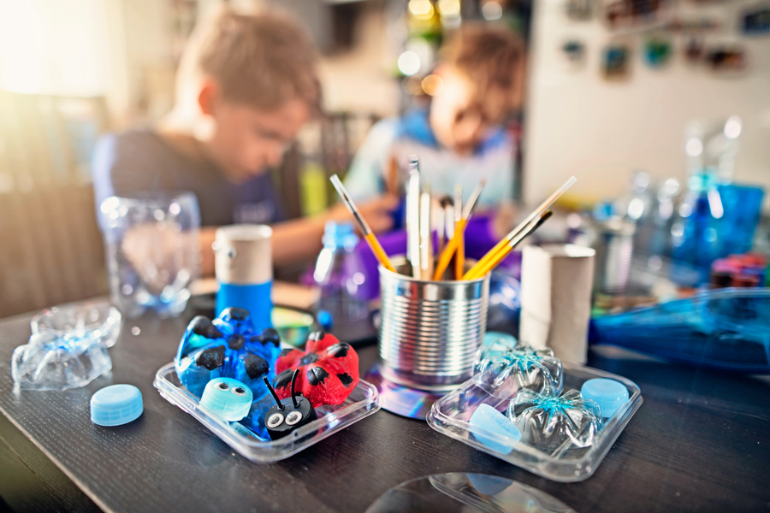
Das ist für jedes Projekt wichtig:
Ein Projekt hat ein Ziel. Man muss genau planen und gewissenhaft arbeiten, um dieses Ziel zu erreichen.
Ein Projektplan und ein Zeitplan müssen daher gründlich durchdacht sein.

Slide 3
Die Projektidee
Welches Ziel möchte ich erreichen?
Ist das Ziel ein Produkt, eine Dienstleistung oder ein Vorhaben?

Slide 4
Beschreibung der Projektidee
Gab es meine Projektidee schon einmal?
Unterscheidet sich meine Projektidee von anderen Ideen?
Was macht meine Projektidee besonders und interessant?

Slide 5
Angebot und Nachfrage
Interessiert sich jemand für meine Projektidee?
Würde jemand mein Angebot in Anspruch nehmen?
Wie kann ich meine Projektidee umsetzen, damit es viele Leute anspricht?

Slide 6
Kosten und Gewinn
Was kostet es mich, meine Projektidee umzusetzen?
Wie viel sind Kundinnen und Kunden bereit dafür zu bezahlen?
Kann ich mit meiner Projektidee mehr verdienen als ich dafür ausgegeben muss?
Bekomme ich für meinen Aufwand auch genug?

Slide 7
Der Zeitplan
Welche Schritte muss ich setzen, um meine Projektidee umzusetzen?
Wie lange dauert jeder einzelne Schritt?
Wann will ich was machen?
Plane ich genug Zeit für jeden Schritt ein?
Was mache ich, wenn ich länger brauche?

Slide 8
Impressum
© Österreichischer Bundesverlag Schulbuch GmbH & Co. KG, Wien 2024
Autorinnen und Autoren: Christian Fridrich, Gabriele Kulhanek-Wehlend, Carina Chreiska-Höbinger, Jasmin Sonnleitner, Christoph Steinhart
Foto: Imgorthand / gettyimages.com
Alle Rechte vorbehalten.
www.oebv.at
Das Werk und seine Teile sind urheberrechtlich geschützt. Der Verlag gewährt das Recht des Downloads und des Einsatzes im Unterricht. Das Herauslösen, Kopieren und Bearbeiten von Daten jeder Art ist untersagt. Das Ausdrucken und Anfertigen von Kopien ist ausschließlich für den eigenen Unterrichts-gebrauch gestattet. Urhebervermerke, Seriennummern sowie sonstige der Programmidentifikation dienende Merkmale dürfen nicht entfernt oder geändert werden. Weder das Werk noch seine Teile dürfen in ein Netzwerk gestellt oder über das Internet weiter verbreitet oder veräußert werden.
Jede Nutzung in anderen als den genannten Fällen bedarf der vorherigen schriftlichen Einwilligung des Verlages.
Hinweise zum Einsatz
Das Tafelbild bezieht sich auf das Thema „Einfache Projektideen“ auf den Seiten 88 und 89 im Schulbuch unterwegs 2.
Es kann als Einstieg dienen.
Wir wünschen Ihnen einen erfolgreichen Unterricht!

